Slide 1
主讲人：杨中科 .NET /.NET Core 教程 第二部分 .NET日志系统1 什么是Logging

Slide 2



Slide 3
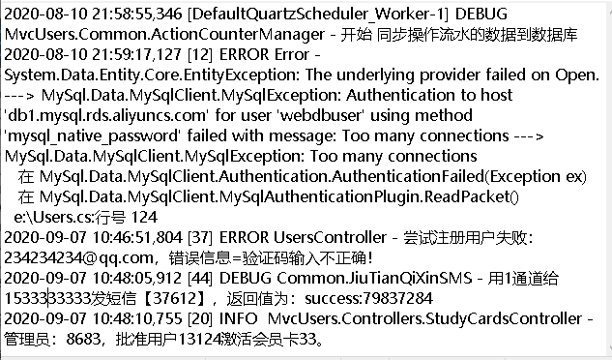
什么是日志

Slide 4
基本概念
1、日志级别：Trace<Debug < Information < Warning < Error < Critical
2、日志提供者（LoggingProvider）：把日志输出到哪里。控制台、文件、数据库等。
3、.NET的日志非常灵活，对于业务代码只要注入日志对象记录日志即可，具体哪些日志输出到哪里、什么样的格式、是否输出等都有配置或者初始化代码决定。

Slide 5
输出到控制台
1、NuGet：Microsoft.Extensions.Logging、Microsoft.Extensions.Logging.Console。
2、DI注入：
services.AddLogging(logBuilder=> {
logBuilder.AddConsole(); //可多个Provider
});
3、需要记录日志的代码，注入ILogger<T>即可，T一般就用当前类，这个类的名字会输出到日志，方便定位错误。然后调用LogInformation()、LogError等方法输出不同级别的日志，还支持输出异常对象。

Slide 6
其他日志提供者
1、Console只适合开发阶段，why？运行阶段需要输出到文件等。
2、采用和Configuration类似的扩展机制，不仅内置了Debug、事件查看器、文件、Azure日志等提供者，还可以扩展。Provider可以共存。
3、Event Log：Windows Only。在Windows下部署的程序、网站运行出错、不正常，先去EventLog看看。NuGet安装：Microsoft.Extensions.Logging.EventLog。然后logBuilder.AddEventLog()。

Slide 7
谢谢
我是杨中科
一名快乐的程序员

